Slide 1
ГОРОДСКОЙ КОНКУРС ПРОФЕССИОНАЛЬНОГО МАСТЕРСТВА «ПЕДАГОГ ГОДА – 2023
по направлению
«ПЕДАГОГ ДОШКОЛЬНОГО ОБРАЗОВАНИЯ»
МАСТЕР - КЛАСС
Подготовила: воспитатель МДОУ №15
Смирнова Александра Вячеславовна

Slide 2
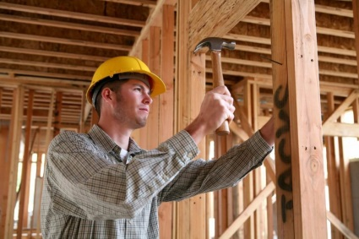
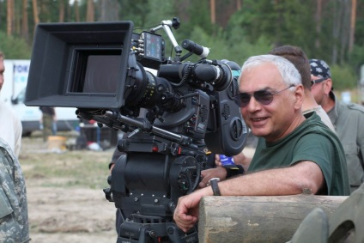
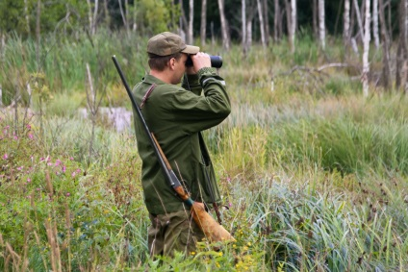
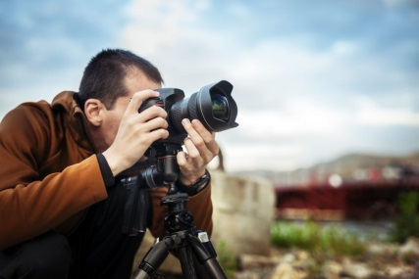
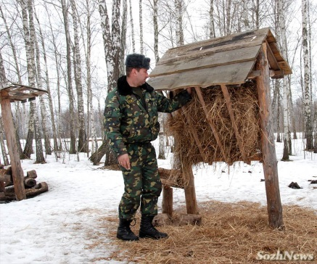
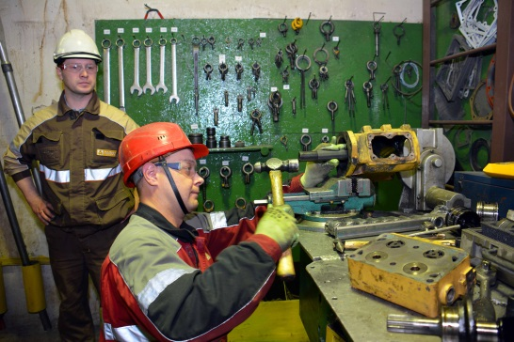
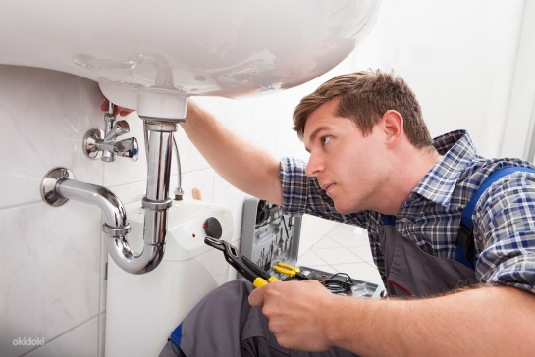
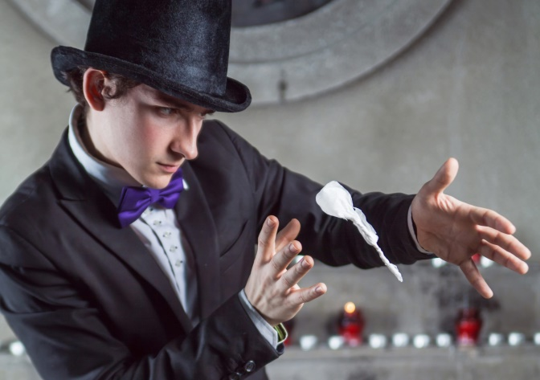
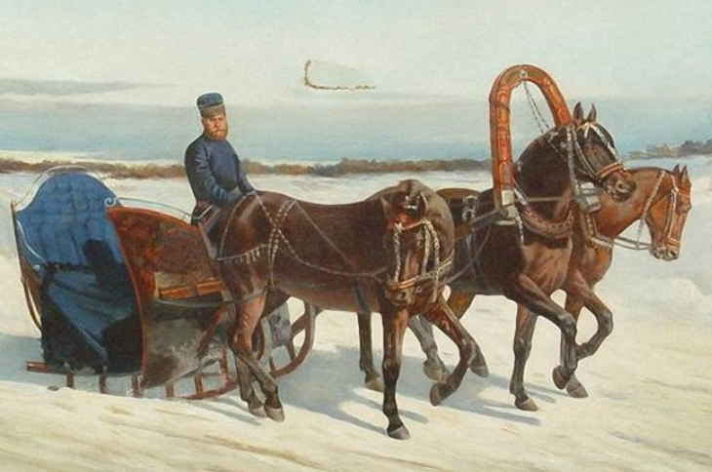

Slide 3
ПРОФЕССИЯ

Slide 4
МАСТЕР - КЛАСС
«Кейс-технология в ранней профориентации дошкольников»

Slide 5
Ранняя дошкольная профориентация
это система мероприятий,
направленных на прогнозирование
личностного роста ребенка,
выявление его способности,
наклонности,
определенной потребности в той
или иной деятельности

Slide 6
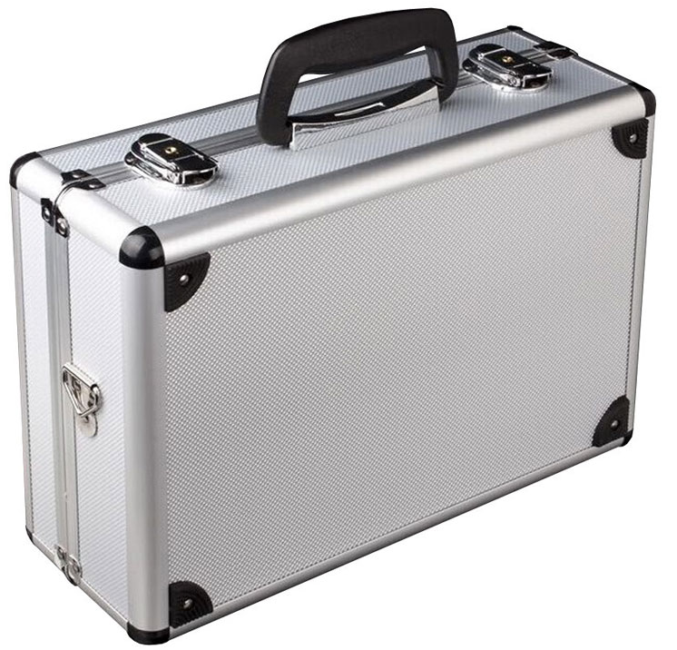
Кейс - технология произошла от
латинского «casus» -
запутанный, необычный случай;
а также от английского «case» -
портфель, чемоданчик

Slide 7
Игра
свободная, естественная форма
погружения в
реальную (или воображаемую)
действительность с
целью ее изучения, проявления
собственного «Я»,
творчества, активности,
самостоятельности
самореализации

Slide 8
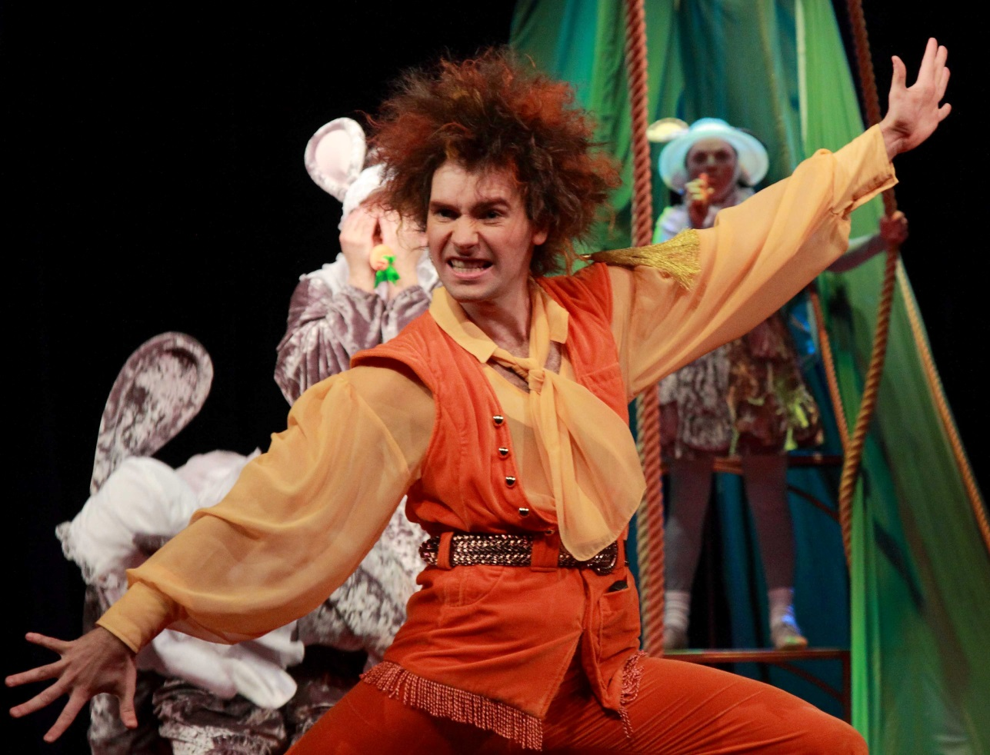
ПАПКА №1 Игра «Профсловарь»
Театр, зрители, сцена,
премьера, аплодисменты, костюм, грим.

Slide 9
Белый халат, больной,
поликлиника, диагноз.

Slide 10
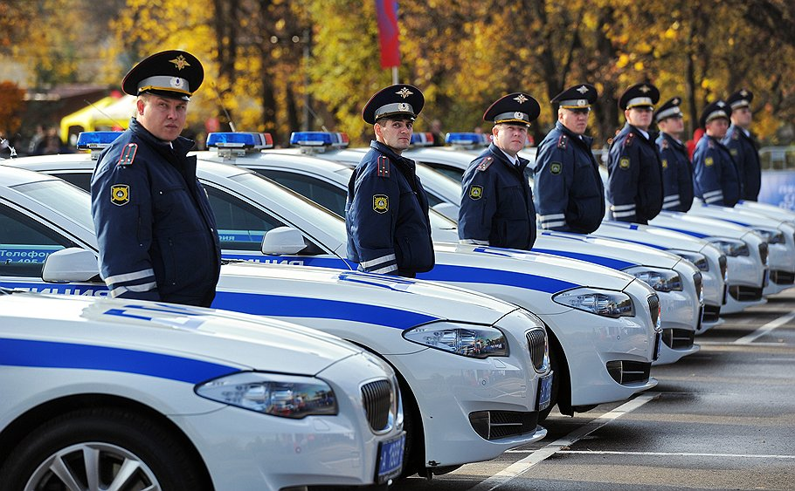
Правопорядок, преступник,
закон, охрана, пост, погоня,
смелость, сила,
безопасность.

Slide 11
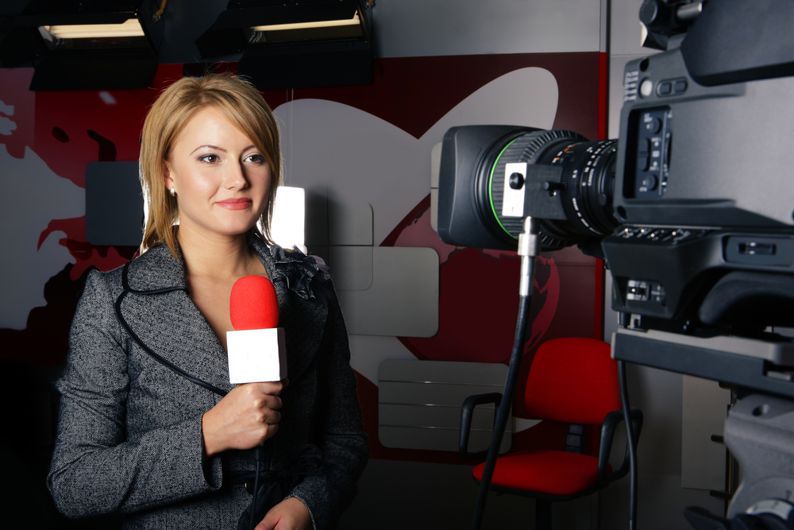
Газета, новости,
современность, люди,
оперативность, редакция, факты.

Slide 12
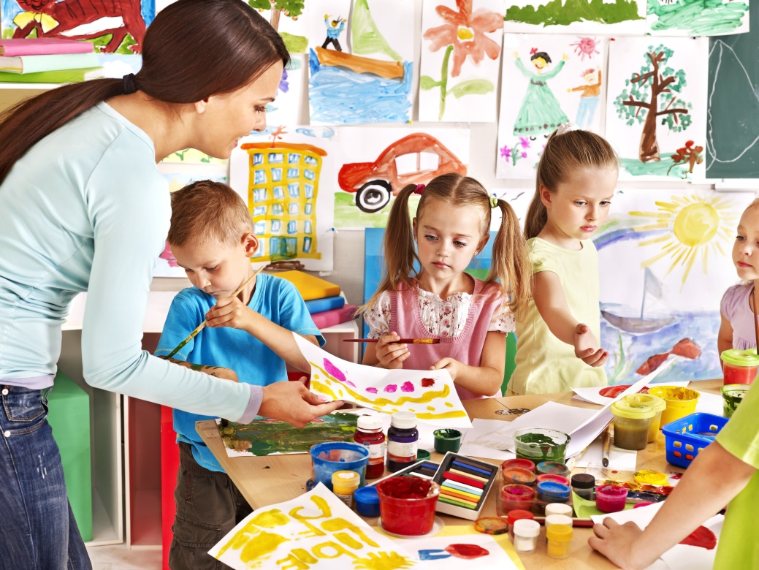
Ясли, детский сад, игра,
прогулка, сон, утренник,
хоровод, наглядное пособие.

Slide 13
ПАПКА №2 Игра «актёр»
РАДОСТЬ
ГРУСТЬ
УДИВЛЕНИЕ
СТРАХ
ПОДМИГИВАНИЕ
ВЛЮБЛЕННОСТЬ

Slide 14
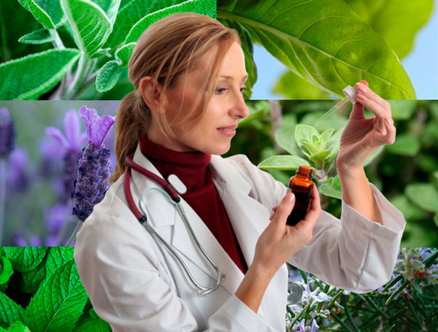
ПАПКА №3 Игра «ВРАЧ»

Slide 15
Прекрасное средство против депрессии и апатии, повышает работоспособность, снимает нервное напряжение и переутомление, оказывает успокаивающее действие, снимает ощущение тревоги и беспокойства, помогает при бессоннице.
Ее запах способствует
повышению артериального
давления, полезен при простудных и инфекционных заболеваниях
органов дыхания.
Её аромат полезно вдыхать при головной боли и мигрени
Его запах помогает
активизации кровотока.
Улучшение
пищеварения
Боль в суставах, усталость мышц после физической нагрузки и тяжёлого дня. Компрессы с эфирным маслом уменьшат боль, улучшат кровоток в мышцах, тонизируют их и вернут бодрость
Ее запах
успокаивает и
помогает
справиться с кашлем

Slide 16
ПАПКА №4 Игра «полицейский»
«АВТОМУЛЬТИ»
На чем ехал Емеля к Царю во дворец?
Любимый двухколесный вид транспорта кота Леопольда?
Чем смазывал свой моторчик Карлсон, который живет на крыше?
Какой подарок сделали родители Дяди Федора почтальону Печкину?
Во что превратила добрая Фея тыкву для Золушки?
На чем летал старик Хоттабыч?
Личный транспорт Бабы –Яги?
На чем приехал в Ленинград человек рассеянный с улицы Бассейной?
На чем катался Кай?
В чем плыли по морю-океану Царица с младенцем в «Сказке о Царе Салтане»?

Slide 17
ПАПКА №5 Игра «журналист»
«ГОЛОВОЛОМКА»
РВАЧ =
ВРАЧ
ТЁРКА =
АКТЁР
КУЛОН=
КЛОУН
МАРЛЯ=
МАЛЯР
СТАРИНА=
САНИТАР
ВОДОСТОК=
СКОТОВОД
КРЕДИТОР=
ДИРЕКТОР

Slide 18
ПАПКА №6 Игра «воспитатель»
1.Спецодежда педагога – это
Халат и т.д.
Деловой костюм
Майка, каска, пистолет
Вечерний наряд от Юдашкина

Slide 19
2.Какой стиль из названных не относится к стилям семейного воспитания?
Демократический.
Авторитарный.
Либеральный.
Социалистический.

Slide 20
3.Как называется представление педагогом своих
достижений?
Реклама
Портфолио
Автопортрет
Фотоальбом

Slide 21
4.Как называется процесс
приспособления человека к
сложившимся условиям и
ситуациям?
Мобилизация
Адаптация
Витаминизация
Социализация

Slide 22
5.Как называется группа
педагогов, собравшихся для
обсуждения важного
вопроса?
Медсовет.
Попсовет.
Педсовет.
Худсовет.

Slide 23
6.Что в переводе с
латинского означает слово
«семинар»?
Питомник
Хозяйство
Рассадник
Семь наук

Slide 24
7.Когда проходит
августовская педагогическая конференция ?
После дождика в четверг.
В середине Вашего отпуска.
В конце августа.
1 апреля.

Slide 25
8.Что не входит в здоровый
образ жизни?
Здоровое питание.
Здоровое воспитание.
Зажигание.
Закаливание.

Slide 26
РЕФЛЕКСИЯ
«ЭМОЦИОНАЛЬНОЕ ПИСЬМО»

Slide 27
БЛАГОДАРЮ ЗА СОТРУДНИЧЕСТВО!
ТВОРЧЕСКИХ ВСЕМ УСПЕХОВ!

